Slide 1



اقتصاديات الإعلام الرقمي
أ. فاطمة الزهراء النجار
DGM313
The Economics of Digital Media
المحاضرة الثالثة
مكونات اقتصاديات الإعلام

Slide 2


Chapter
محتويات المحاضرة
تعريف اقتصاديات الإعلام وأهميته
مكونات اقتصاديات الإعلام
عوامل نجاح الاقتصاديات الإعلامية
التحولات التاريخية في اقتصاديات الإعلام

Slide 3

Chapter
أولًا: مفهوم اقتصاديات الإعلام
اقتصاديات الإعلام هي المجال الذي يدرس تأثير العوامل الاقتصادية على صناعة الإعلام بكافة جوانبها من إنتاج المحتوى إلى توزيعه واستهلاكه. يركز هذا المجال على كيفية تأثير القرارات الاقتصادية على المؤسسات الإعلامية، وكيفية تأثير تلك القرارات على إنشاء المحتوى والتفاعل مع الجمهور وإستراتيجيات الإعلان.

Slide 4

Chapter
أولًا: مفهوم اقتصاديات الإعلام
تعد اقتصاديات الإعلام مجالًا حيويًا؛ لأنها تساهم في فهم دور الإعلام في الاقتصاد الكلي والتطورات التي تشهدها صناعة الإعلام. يساعد هذا المجال في تقديم رؤية شاملة حول كيفية تعامل المؤسسات الإعلامية مع التحديات الاقتصادية مثل العرض والطلب، واستراتيجيات التسعير، والابتكار في أساليب كسب الإيرادات. كما يتناول تأثير التغيرات في سلوكيات المستهلكين والتطورات التكنولوجية على صناعة الإعلام، مثل تحولات نماذج الإيرادات من الإعلان التقليدي إلى أساليب أكثر ابتكارًا مثل التسويق عبر المحتوى والتكنولوجيا الرقمية.

Slide 5

Chapter
أولًا: مفهوم اقتصاديات الإعلام
أهمية اقتصاد الإعلام:
1- الإعلام كصناعة اقتصادية تؤثر في النمو الاقتصادي:
يُعد الإعلام أحد القطاعات الصناعية التي تساهم بشكل كبير في الاقتصاد العالمي. من خلال الإعلانات التجارية. يعد الإعلام مصدرًا رئيسيًا للإيرادات للكثير من الشركات الإعلامية، مما يساعد في تحفيز الاقتصاد من خلال خلق فرص عمل وتوليد إيرادات. على سبيل المثال، تُعد صناعة السينما والإعلانات التلفزيونية من أكبر الصناعات المربحة عالميًا. وفقًا للبيانات، فإن صناعة الإعلان تساهم بأكثر من 200 مليار دولار سنويًا في الاقتصاد الأمريكي فقط.

Slide 6

Chapter
أولًا: مفهوم اقتصاديات الإعلام
2- دور الإعلام في التنمية الاقتصادية والاجتماعية
يُعتبر الإعلام وسيلة لتسهيل عملية نقل المعلومات، مما يساعد في توعية الجمهور بالقضايا الاقتصادية والاجتماعية والسياسية. على سبيل المثال، ساهم الإعلام بشكل كبير في نشر الوعي حول التغيرات المناخية وأثرها على الاقتصاد، مما حفز الحكومات والشركات إلى اتخاذ إجراءات بيئية مهمة. الإعلام له أيضًا دور في التعليم، حيث يتم استخدام منصات إعلامية مثل اليوتيوب لتوفير محتوى تعليمي بأسعار معقولة، مما يساهم في تحسين فرص التعلم للعديد من الأفراد حول العالم.

Slide 7
أولًا: مفهوم اقتصاديات الإعلام
3- الإعلام كأداة لتوجيه السياسة الاقتصادية
من خلال تحليلاته الاقتصادية، يمكن لوسائل الإعلام أن تُسهم في اتخاذ القرارات السياسية والاقتصادية على مستوى عالمي. على سبيل المثال، يؤدي الإعلام دورًا كبيرًا في تشكيل الرأي العام حول قضايا مثل الضرائب أو الدين العام، مما يضغط على الحكومات لتغيير السياسات الاقتصادية. في هذا السياق، يُعتبر الإعلام وسيلة هامة للضغط على السلطات لتنفيذ سياسات اقتصادية تتماشى مع مصالح الجمهور.

Slide 8

أولًا: مفهوم اقتصاديات الإعلام
4- الإعلام وتحفيز الاقتصاد الرقمي
في عصر الإنترنت، أصبح الإعلام الرقمي وسيلة أساسية للربح الاقتصادي من خلال النماذج الجديدة مثل الاشتراكات الرقمية والتسويق عبر الإنترنت. على سبيل المثال، منصات مثل Netflix وSpotify تعتمد بشكل أساسي على اشتراكات المستخدمين، مما يساهم في تمويل إنتاج المحتوى. تُظهر هذه النماذج كيف أن اقتصاديات الإعلام الرقمي تفتح أبوابًا جديدة للنمو الاقتصادي في مختلف أنحاء العالم.

Slide 9
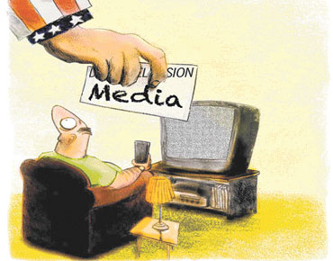
أولًا: مفهوم اقتصاديات الإعلام
5- الحد من تأثير الاحتكار الإعلامي
في حال تمتع بعض الشركات الإعلامية بنفوذ قوي، فإن ذلك قد يؤدي إلى تقليص التنوع في المحتوى المقدم للجمهور. دراسة اقتصاديات الإعلام تساهم في فهم آليات التنظيم ومكافحة الاحتكار، حيث يمكن تحليل تأثير تراكم وسائل الإعلام تحت سيطرة شركات قليلة على جودة وتنوع المحتوى المعروض. في هذه الحالة، تساهم قوانين تنظيم الإعلام في ضمان التنافسية وتحقيق التنوع الإعلامي لصالح الجمهور.

Slide 10
Chapter
ثانيًا: مكونات اقتصاديات الإعلام
تعتبر مكونات الاقتصاد الإعلامي من الأساسيات التي تحدد كيفية إنتاج، توزيع، واستهلاك المحتوى الإعلامي في السوق. هذه المكونات تتداخل وتتكامل لتشكيل البيئة الاقتصادية التي تدير صناعة الإعلام. من خلال فهم هذه العناصر الأساسية، يمكننا التعرف على كيفية تأثير المحتوى، والتكنولوجيا، ورأس المال على صناعة الإعلام.
يتكون الاقتصاد الإعلامي من ثلاثة عناصر أساسية:
الإنتاج الإعلامي
التوزيع الإعلامي
الاستهلاك الإعلامي

Slide 11

Chapter
ثانيًا: مكونات اقتصاديات الإعلام
1-الإنتاج الإعلامي:
هو عملية تحويل الأفكار إلى محتوى مرئي أو صوتي يتم عرضه عبر وسائل الإعلام المختلفة مثل التلفزيون، الراديو، الإنترنت، والصحافة. يشمل الإنتاج الإعلامي مجموعة من المراحل الأساسية التي تضمن نجاح المشروع وتؤثر بشكل كبير على نوعية المخرجات.

Slide 12
Chapter
ثانيًا: مكونات اقتصاديات الإعلام
أ- مراحل الإنتاج الإعلامي:
1- مرحلة ما قبل الإنتاج:
هذه المرحلة تشمل التحضير الأساسي للمشروع، مثل تحديد الموضوع أو القصة، إعداد النصوص أو السيناريو، التخطيط لجدول التصوير، والبحث الميداني لجمع المعلومات. هنا يتم تحديد الأهداف والمحتوى الذي سيتم تقديمه، مع التأكد من ملاءمة الأدوات والتقنيات المتاحة.
2- مرحلة الإنتاج الفعلي:
خلال هذه المرحلة، يتم تصوير البرنامج أو التقرير أو الفيلم، وتنظيم المقابلات، واختيار أماكن التصوير. يتم تجهيز الفريق الفني واختيار الممثلين المناسبين إذا كان العمل يتطلب تمثيلًا.

Slide 13
Chapter
ثانيًا: مكونات اقتصاديات الإعلام
3- مرحلة ما بعد الإنتاج:
هنا يتم تحرير وتعديل اللقطات المصورة، وتنفيذ المونتاج، حيث يتم تقطيع اللقطات وتنظيمها بطريقة تتماشى مع السيناريو الذي تم وضعه مسبقاً. بعد ذلك، يتم تجهيز العمل للبث أو التوزيع، إضافة إلى التسويق والإعلان عنه.
يشمل الإنتاج الإعلامي ثلاثة أنواع أساسية: الإنتاج التلفزيوني والإذاعي، الإنتاج الإعلاني، وأيضًا الإنتاج الرقمي

Slide 14

ثانيًا: مكونات اقتصاديات الإعلام
ب- عناصر الإنتاج الإعلامي هي الأساس الذي يقوم عليه إنشاء أي محتوى إعلامي، وتشمل ثلاثة جوانب رئيسية: المحتوى، التكنولوجيا، ورأس المال. كل عنصر من هذه العناصر له دور حاسم في ضمان نجاح المنتج الإعلامي وتحقيق الأهداف المطلوبة.
1- المحتوى هو جوهر أي منتج إعلامي. يمكن أن يكون في شكل تقارير إخبارية، أفلام، برامج تلفزيونية، أو حتى مواد إعلانية. يجب أن يتماشى المحتوى مع احتياجات الجمهور ويتم تحديده بناءً على دراسة السوق وتحليل رغبات الجمهور.
2- التكنولوجيا: تساهم في تحسين جودة المحتوى وتوسيع نطاق التوزيع. تتراوح الأدوات التكنولوجية المستخدمة في الإنتاج من الكاميرات الحديثة، أجهزة المونتاج، برامج الرسومات والتصميم، وصولًا إلى المنصات الرقمية لتوزيع المحتوى.
3- رأس المال: يتطلب إنشاء محتوى إعلامي تمويلًا لتغطية تكاليف الإنتاج مثل أجور العاملين، شراء المعدات، وتكاليف التسويق والتوزيع. يمكن أن يأتي رأس المال من عدة مصادر: الاستثمار الخاص، الشركات الإعلامية، أو حتى من خلال تمويل جماعي

Slide 15
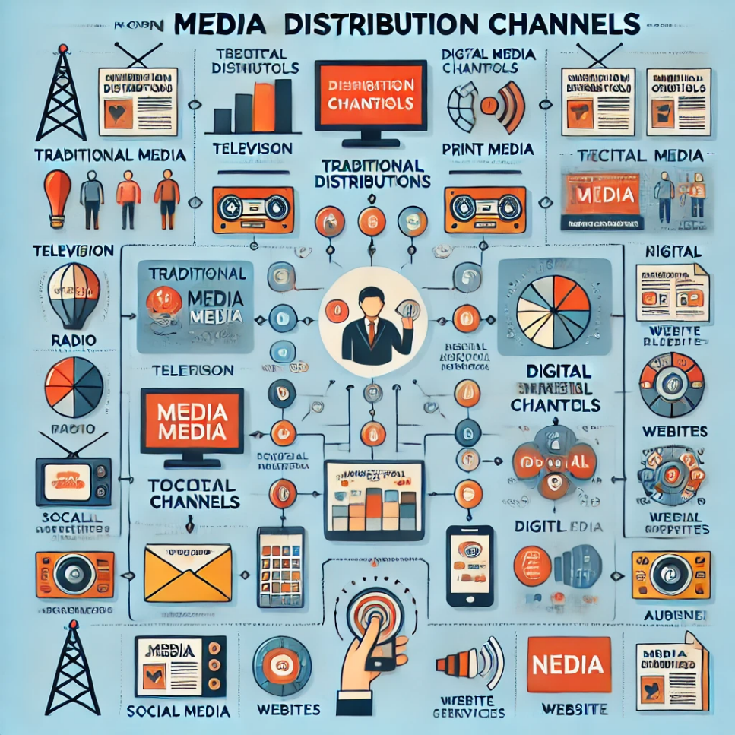
Chapter
ثانيًا: مكونات اقتصاديات الإعلام
2- التوزيع الإعلامي:
هو العملية التي يتم من خلالها نقل وتوزيع المحتوى الإعلامي إلى الجمهور عبر قنوات متعددة. الهدف من التوزيع هو ضمان وصول المحتوى إلى أكبر عدد ممكن من الجمهور المستهدف، سواء كان ذلك عبر الوسائل التقليدية أو الرقمية. تختلف قنوات التوزيع في طبيعتها، تقنياتها، والجمهور الذي تصل إليه، مما يجعل كل قناة تُستخدم بشكل استراتيجي لتلبية احتياجات واهتمامات الجمهور.

Slide 16

Chapter
ثانيًا: مكونات اقتصاديات الإعلام
قنوات التوزيع التقليدية: تشمل الوسائل التي كانت سائدة قبل عصر الإنترنت مثل التلفزيون والراديو والصحافة المطبوعة، وتتميز هذه القنوات بالوصول الجماهيري الواسع، حيث كان يتم بث المحتوى بشكل عام لجمهور غير محدد، مع تحكم أقل في تحديد الفئات المستهدفة بدقة.
قنوات التوزيع الرقمية: تشمل هذه القنوات منصات التواصل الاجتماعي، المواقع الإلكترونية، وخدمات البث المباشر مثل YouTube وNetflix. تتيح هذه القنوات تفاعلاً أكبر مع الجمهور، إذ يمكن للأفراد التفاعل مع المحتوى بشكل مباشر، ومشاركة آرائهم، أو حتى تحديد نوع المحتوى الذي يستهلكونه.

Slide 17


Chapter
ثانيًا: مكونات اقتصاديات الإعلام
3- الاستهلاك الإعلامي:
يشير إلى عملية تفاعل الجمهور مع المحتوى الإعلامي المعروض عبر مختلف القنوات، سواء كانت هذه القنوات تقليدية مثل التلفزيون والإذاعة، أو رقمية مثل الإنترنت ووسائل التواصل الاجتماعي.
يعتمد الاستهلاك الإعلامي على عدة عوامل تشمل رغبات الجمهور، وفئاته العمرية، وعاداته في التعامل مع الإعلام. تختلف أنماط الاستهلاك بشكل كبير من حيث ما إذا كان الجمهور يدفع مقابلاً للاستهلاك أم يستهلك المحتوى مجانًا

Slide 18
ثانيًا: مكونات اقتصاديات الإعلام
Chapter
أنماط الاستهلاك الإعلامي
الاستهلاك المدفوع | الاستهلاك المجاني
يدفع الجمهور مقابل استهلاك المحتوى الإعلامي | بدون مقابل مالي
منصات مدفوعة مثل نيتفليكس أو صحف رقمية مدفوعة مثل نيويورك تايمز | القنوات التقليدية (التلفزيون- الإذاعة- إنترنت يقدم محتوى مجاني مثل يوتيوب
يعتمد على الاشتراكات المدفوعة | يعتمد على الإعلانات في التمويل
الاستهلاك المدفوع له تأثير مباشر على الإيرادات | يساهم سلوك المستهلك في تحديد حجم الإيرادات

Slide 19
Chapter
ثالثًا: عوامل نجاح الاقتصاديات الإعلامية
في ظل التحولات السريعة التي يشهدها قطاع الإعلام، أصبح نجاح الاقتصاديات الإعلامية مرهونًا بقدرة المؤسسات الإعلامية على التكيف مع التغيرات التقنية والاجتماعية والاقتصادية. لتحقيق هذا النجاح، تتطلب صناعة الإعلام الجمع بين مجموعة من العوامل التي تسهم في تعزيز جودة الإنتاج، زيادة الإيرادات، وضمان استدامة الأعمال. تشمل عوامل النجاح الأساسية:
1- التكنولوجيا والابتكار،
2- التمويل،
3- فهم احتياجات الجمهور المستهدف

Slide 20

Chapter
ثالثًا: عوامل نجاح الاقتصاديات الإعلامية
1-التكنولوجيا والابتكار
التكنولوجيا هي أساس التحولات الحديثة التي تحدث في صناعة الإعلام، حيث أحدثت التقنيات الحديثة ثورة في كيفية إنتاج وتوزيع المحتوى الإعلامي. تتيح هذه التقنيات للمؤسسات الإعلامية تحسين جودة الإنتاج، وتقليل التكاليف، وزيادة القدرة على التفاعل مع الجمهور بشكل فعال.

Slide 21
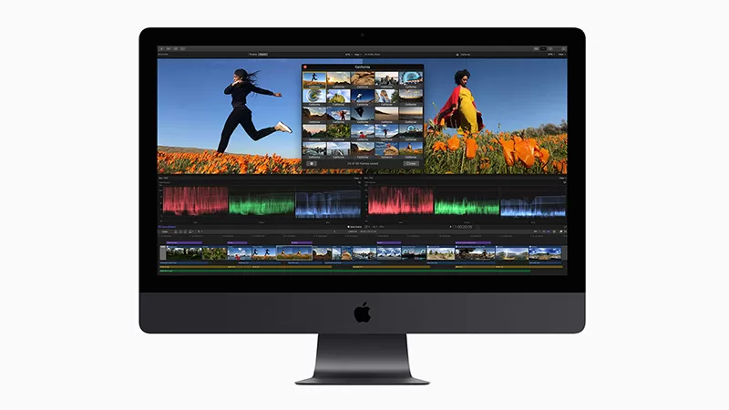
Chapter
ثالثًا: عوامل نجاح الاقتصاديات الإعلامية
دور التكنولوجيا في نجاح الاقتصاديات العالمية:
1- تحسين جودة الصورة والصوت:
التقنيات الحديثة مثل الكاميرات الرقمية المتطورة، وبرامج المونتاج المتقدمة مثل Adobe Premiere Pro وFinal Cut Pro، ساعدت في تحسين جودة الصورة والصوت بشكل كبير. باستخدام هذه الأدوات، يمكن تحسين الصور، إزالة العيوب، وتحقيق وضوح عالٍ في التفاصيل.

Slide 22
Chapter
ثالثًا: عوامل نجاح الاقتصاديات الإعلامية
2- استخدام الذكاء الاصطناعي في الإنتاج:
يستخدم الذكاء الاصطناعي لتحليل البيانات وتنظيم المحتوى بشكل فعال. على سبيل المثال، تستخدم منصات مثل Netflix الذكاء الاصطناعي لتوصية المحتوى بناءً على تفضيلات المشاهدين، مما يحسن من تجربة المشاهدة ويزيد من رضا الجمهور.
يستخدم AI أيضًا في معالجة الفيديو والصوت بشكل أسرع وأكثر دقة، مما يقلل من الوقت اللازم لإنتاج المواد الإعلامية.
https://ai.invideo.io/
https://videogen.io/

Slide 23
Chapter
ثالثًا: عوامل نجاح الاقتصاديات الإعلامية
3- تحسين التقنيات التفاعلية:
التقنيات التفاعلية في الإعلام هي الأدوات والتكنولوجيا التي تسمح للجمهور بالتفاعل مباشرة مع المحتوى الإعلامي، سواء عبر الإنترنت أو في الأحداث الحية. يمكن أن تشمل هذه التقنيات البث المباشر، التطبيقات التفاعلية، الواقع الافتراضي
https://www.youtube.com/watch?v=80IIEnSNwQc
الواقع المعزز https://www.youtube.com/watch?v=8_yXEluXLbU
وأدوات مثل الاستوديوهات الافتراضية التي تستخدمها القنوات في التقارير الإخبارية https://www.youtube.com/watch?v=q01vSb_B1o0

Slide 24
Chapter
ثالثًا: عوامل نجاح الاقتصاديات الإعلامية
4- خفض التكاليف
توفر الأدوات الرقمية تطبيقات تحرير الصورة والفيديو السحابية إمكانية إنتاج محتوى عالي الجودة بأقل تكلفة. العديد من هذه الأدوات مجانية أو منخفضة التكلفة مقارنة بالاستوديوهات والمعدات التقليدية.
https://www.canva.com/ai-image-generator/
البث الرقمي على الإنترنت يقلل الحاجة إلى محطات البث التقليدية والمكلفة، مما يقلل من التكاليف التشغيلية بشكل كبير.

Slide 25
Chapter
ثالثًا: عوامل نجاح الاقتصاديات الإعلامية
2- التنوع في مصادر التمويل:
يتطلب نجاح الاقتصاد الإعلامي التنوع في استراتيجيات التمويل. لا يعتمد الإعلام فقط على نوع واحد من المصادر، بل يجمع بين عدة طرق لتحقيق استدامة مالية، ويعتمد كل مصدر على نموذج اقتصادي محدد كما يلبي احتياجات مختلفة للجمهور، ونستعرض فيما يلي أمثلة على المصادر الرئيسية للتمويل:
الإعلانات
الاشتراكات
الشراكات التجارية

Slide 26

Chapter
ثالثًا: عوامل نجاح الاقتصاديات الإعلامية
أ- الإعلانات
تُعتبر الإعلانات واحدة من أقدم وأكثر أساليب التمويل استخدامًا في الإعلام. يعتمد هذا النموذج على عرض الإعلانات للمشاهدين أو القراء أو المستمعين، وتدفع الشركات مقابل هذه الإعلانات للوصول إلى جمهور واسع. مواقع مثل Google و Facebook تحقق أرباحًا ضخمة من خلال بيع الإعلانات التي تظهر للمستخدمين أثناء تصفحهم للإنترنت.

Slide 27
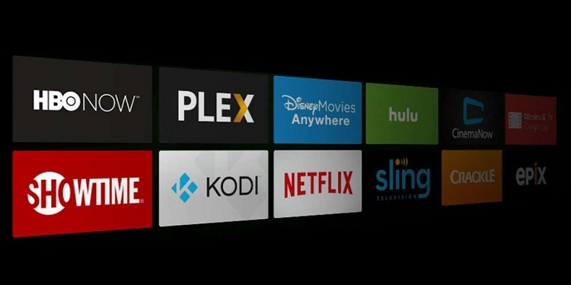
Chapter
ثالثًا: عوامل نجاح الاقتصاديات الإعلامية
ب- الاشتراكات
يعتمد هذا النموذج على الدفع المسبق من المستخدمين مقابل الحصول على محتوى معين، سواء كان ذلك عبر الإنترنت أو من خلال منصات الترفيه. مثل Netflix و Spotify: اللذان يقدمان محتوى مميزًا مقابل اشتراك شهري.
يوفر هذا النموذج دخلًا ثابتًا للمؤسسات الإعلامية، ويساهم في تقديم محتوى ذو جودة عالية، وفي المقابل، قد يتسبب في تقليل وصول الجمهور الواسع إذا كانت تكاليف الاشتراك مرتفعة.

Slide 28

Chapter
ثالثًا: عوامل نجاح الاقتصاديات الإعلامية
ج- الشراكات التجارية
تُعتبر الشراكات التجارية من أهم أساليب تمويل الإعلام المعاصر، حيث تقوم المؤسسات الإعلامية بالتعاون مع شركات أخرى (تجارية، صناعي، أو تكنولوجية) لتوفير محتوى أو خدمات ترويجية. مبادرة بلومبرج ميديا إفريقيا والتسويق عبر المؤثرين من أمثلة الشراكات التجارية.

Slide 29

ثالثًا: عوامل نجاح الاقتصاديات الإعلامية
يعتبر عنصر أساسي في نجاح الاقتصاديات الإعلامية، حيث إن الجمهور يمثل الهدف الرئيسي للمحتوى الإعلامي والمنتجات المرتبطة به، وبالتالي ضمان زيادة التفاعل، الثقة، والإيرادات.
3- فهم احتياجات الجمهور المستهدف
يتم تحديد احتياجات الجمهور بناءً على عوامل منها العمر والجنس والسلوك الشرائي وتكمن أهميته في
تحسين جودة المحتوى
-تعزيز التفاعل
تحقيق عائدات أفضل

Slide 30
Chapter
رابعًا: التحولات التاريخية في اقتصاديات الإعلام
شهدت اقتصاديات الإعلام تحولات كبيرة انعكست على طبيعة الإنتاج الإعلامي، وطرق توزيعه، وأساليب استهلاكه. انطلقت هذه التحولات من النماذج التقليدية مثل الصحف والمجلات، التي اعتمدت بشكل أساسي على الإعلانات والمبيعات المباشرة، إلى نماذج أكثر تعقيدًا تتناسب مع تطورات العصر الرقمي.
هذه التغيرات لم تكن مجرد تطور طبيعي بل جاءت نتيجة لتفاعل عوامل اقتصادية، واجتماعية، وتقنية. من اختراع الطباعة إلى ظهور الإنترنت،

Slide 31

Chapter
رابعًا: التحولات التاريخية في اقتصاديات الإعلام
1- الإعلام التقليدي:
يشير إلى الوسائل الإعلامية التي كانت سائدة قبل ظهور الوسائل الرقمية، وأبرزها الصحف والمجلات. لعبت هذه الوسائل دورًا رئيسيًا في نقل الأخبار، والثقافة، والإعلانات إلى الجماهير. ساهمت الصحف والمجلات في تعزيز الوعي السياسي والاجتماعي وكانت بمثابة أداة التواصل بين صانع القرار والجمهور

Slide 32
Chapter
رابعًا: التحولات التاريخية في اقتصاديات الإعلام
التحديات التي واجهت الإعلام التقليدي:
1- تحديات اقتصادية تتمثل في ارتفاع تكلفة الورق والطباعة مما أثر بالسلب على الأرباح إلى جانب الاعتماد الكبير على الإعلانات مما جعل الإعلام التقليدي عرضة للتأثر بتقلبات السوق.
2- التغيرات في الاستهلاك مع ظهور الإعلام الرقمي حيث بدأت الصحف تفقد جزءً كبيرًا من تأثيرها مما أثر على العائدات.

Slide 33

Chapter
التحولات التاريخية في اقتصاديات الإعلام
2- ظهور الإعلام الرقمي:
يشير إلى المنصات والتقنيات التي تعتمد على الإنترنت لنقل المعلومات، بما يشمل المواقع الإلكترونية، منصات التواصل الاجتماعي، خدمات البث، والمدونات. يتميز هذا النوع من الإعلام بالسرعة، التفاعلية، والوصول العالمي.

Slide 34
Chapter
رابعًا: التحولات التاريخية في اقتصاديات الإعلام
أ- التحولات الكبرى بفضل الإنترنت
1- دمقرطة إنشاء المحتوى democratization of content creation
أتاحت الإنترنت لأي فرد إنشاء محتوى ونشره بسهولة، مما أدى إلى ظهور ملايين المدونات، القنوات الشخصية على YouTube، والبودكاست.
2- وسائل التواصل الاجتماعي
أصبحت مواقع مثل Facebook وTwitter وTikTok مراكز رئيسية للإعلام الرقمي حيث تحول الجمهور من استخدام الإعلام الموجه إلى الإعلام التفاعلي الذي يعتمد على مشاركة المستخدم، وتحولت منصة فيس بوك من شبكة اجتماعية إلى منصة للإعلانات الموجهة.

Slide 35

Chapter
رابعًا: التحولات التاريخية في اقتصاديات الإعلام
3- الإعلانات الرقمية
تطورت الإعلانات من اللوحات الورقية إلى الإعلانات المستهدفة بناءً على بيانات المستخدم.
مثل نظام Google Ads الذي يتيح للشركات استهداف جماهير محددة بدقة

Slide 36

Chapter
التحولات التاريخية في اقتصاديات الإعلام
3-التوجهات المستقبلية
يتجه مستقبل الإعلام نحو الاعتماد المتزايد على الذكاء الاصطناعي AI والبيانات الضخمة Big Data)، مما يُحدث ثورة في كيفية إنتاج المحتوى، وتوزيعه، واستهلاكه. هذه التقنيات تقدم إمكانيات هائلة لتحليل البيانات، فهم الجمهور، وتقديم محتوى مخصص.

Slide 37
Chapter
رابعًا: التحولات التاريخية في اقتصاديات الإعلام
أ- التحديات التي تواجه الاتجاهات المستقبلية في الإعلام
1- الخصوصية: استخدام البيانات الضخمة يثير المخاوف حول حماية خصوصية المستخدمين.
2- التحيز الخوارزمي: خوارزميات التوصيات في منصات الإعلام الاجتماعي قد تروج لمحتوى مثير للجدل لجذب تفاعل أكبر، مما يؤدي إلى تعزيز الانحيازات أو الاستقطاب.
3- الاعتماد المبالغ فيه على التكنولوجيا قد يهدد الإبداع البشري في الصناعة الإعلامية.

Slide 38
Chapter
خلاصة المحاضرة
التعرف على مفهوم اقتصاديات الإعلام وأهميته
مكونات اقتصاديات الإعلام
عوامل نجاح اقتصاديات الإعلام
التحولات التاريخية في اقتصاديات الإعلام

Slide 39

Chapter
المحاضرة القادمة
في المحاضرة القادمة
سنتعرف على......
تمويل المؤسسات الإعلامية
استراتيجيات تحسين العائد المالي للمؤسسات الإعلامية

Slide 40



Thank You

